Slide 1



PSS Synchronization
Presenter 11911303 吉辰卿

Slide 2

01
Task Overall
02
Ideas、Methods and Codes
03
CONTENTS
Results & Discussion
04
Experience & Summary
2

Slide 3

01
Task Overall
3

Slide 4
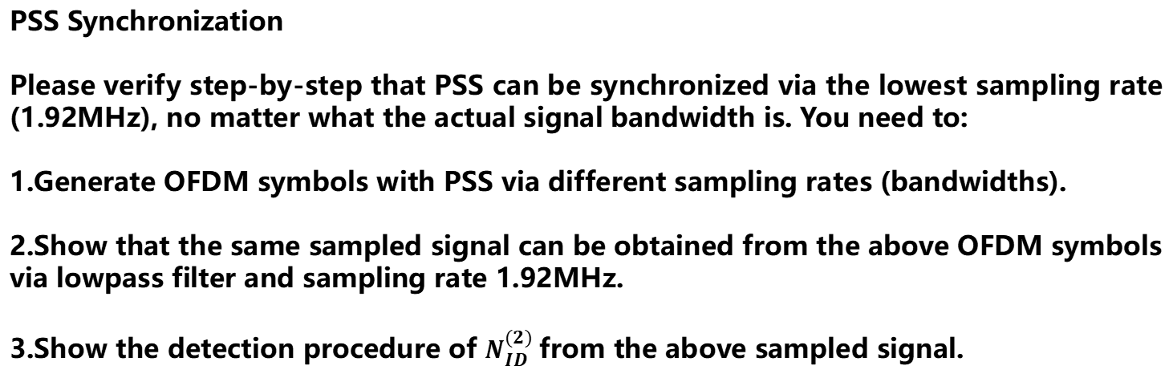
1 Task Overall
PSS Synchronization
Please verify step-by-step that PSS can be synchronized via the lowest sampling rate (1.92MHz), no matter what the actual signal bandwidth is. You need to:
1.Generate OFDM symbols with PSS via different sampling rates (bandwidths).
2.Show that the same sampled signal can be obtained from the above OFDM symbols via lowpass filter and sampling rate 1.92MHz.
3.Show the detection procedure of $N_{ID}^{(2)}$from the above sampled signal.
4

Slide 5
02
Ideas、Methods and Codes
7

Slide 6
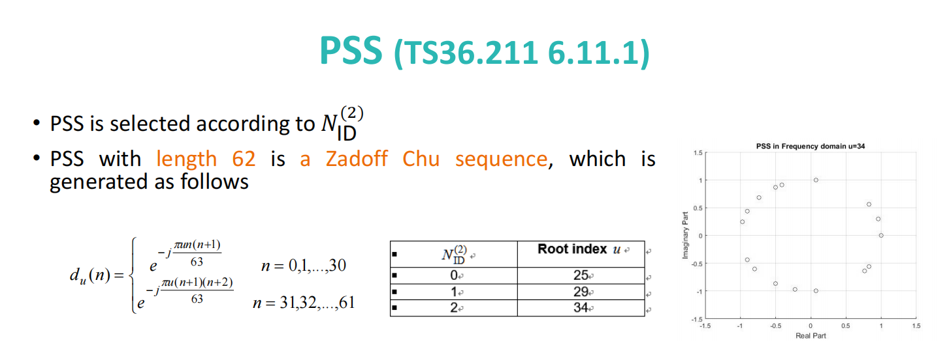
2 Ideas、Methods and Codes
Part1. Generate OFDM symbols with PSS via different sampling rates (bandwidths).
在这里，我们需要了解主同步序列(PSS)是如何生成的，具体的生成方法如下所示：
PSS 序列的生成方法
8

Slide 7
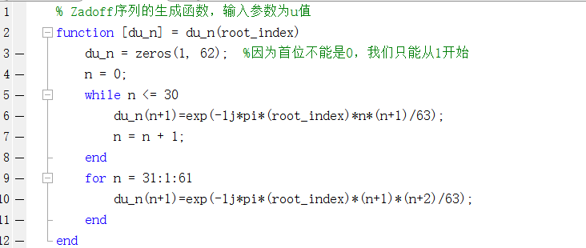
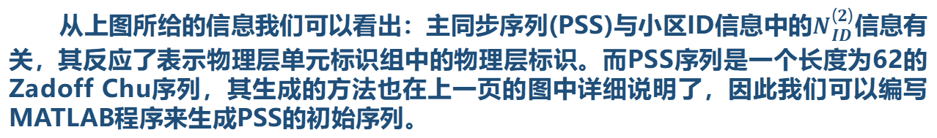
2 Ideas、Methods and Codes
Part1. Generate OFDM symbols with PSS via different sampling rates (bandwidths).
从上图所给的信息我们可以看出：主同步序列(PSS)与小区ID信息中的$N_{ID}^{(2)}$信息有关，其反应了表示物理层单元标识组中的物理层标识。而PSS序列是一个长度为62的Zadoff Chu序列，其生成的方法也在上一页的图中详细说明了，因此我们可以编写MATLAB程序来生成PSS的初始序列。
8
生成PSS的初始序列

Slide 8
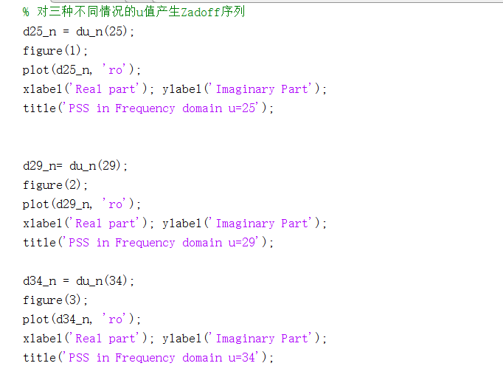
2 Ideas、Methods and Codes
Part1. Generate OFDM symbols with PSS via different sampling rates (bandwidths).
上一页ppt的生成序列程序较为简单，我们只需要对n进行判断来决定使用哪种生成序列的表达式即可。比如：当n比30大时，就进入了下面的for循环生成序列的表达式的计算中。
接下来，我们讨论了u的三种可能取值情况下(u = 25,29和34)，生成的PSS初始序列的坐标图。在生成这三种PSS序列时，我们只需要调用上一页ppt中的函数，输入不同的参数值(25,29或34)即可生成完整的Zadoff Chu序列。这三种初始序列的生成代码如下所示：
三种可能的PSS序列的生成(具体图像见结果部分)
8

Slide 9
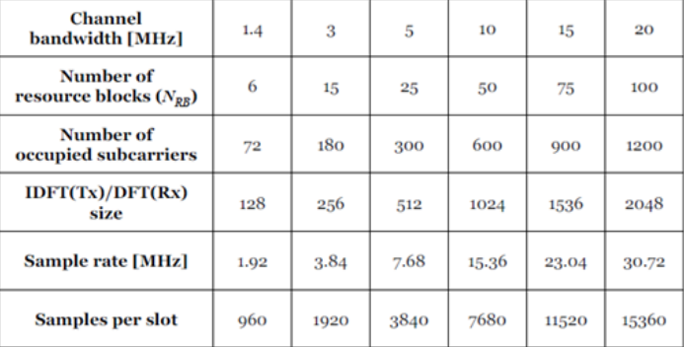
2 Ideas、Methods and Codes
Part1. Generate OFDM symbols with PSS via different sampling rates (bandwidths).
当然，做到这里是显然不够的，接下来我们需要完成由PSS序列到OFDM符号之间的映射以便得到题目要求的“Generate OFDM symbols with PSS”
那么，我们该怎么实现这种映射呢？其实，要想在时域上生成OFDM波形只需要进行IDFT(离散反傅里叶变换)即可。然而，我们知道不同的基站之间的采样率可能存在差异，那么针对不同的采样率，我们该如何进行IDFT使得PSS序列上载到OFDM波形上呢？我们可以参照ppt中的表格：
采样率与发射机IDFT size之间的关系
8

Slide 10
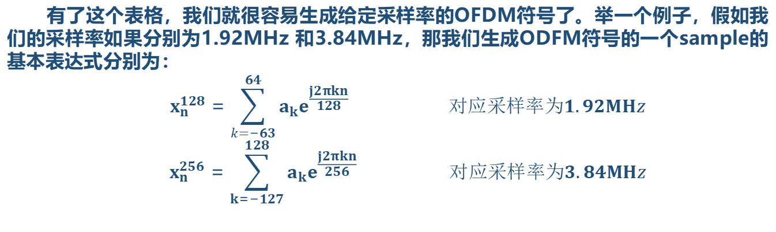
2 Ideas、Methods and Codes
Part1. Generate OFDM symbols with PSS via different sampling rates (bandwidths).
有了这个表格，我们就很容易生成给定采样率的OFDM符号了。举一个例子，假如我们的采样率如果分别为1.92MHz 和3.84MHz，那我们生成ODFM符号的一个sample的基本表达式分别为：
$${ x}_{n}^{128}=\sum_{k=−63}^{64}{a_{k}e^{\frac{j2πkn}{128}}} 对应采样率为1.92MHz$$
$${ x}_{n}^{256}=\sum_{k=−127}^{128}{a_{k}e^{\frac{j2πkn}{256}}} 对应采样率为3.84MHz$$
知道了利用IDFT来产生发射机含PSS序列的OFDM符号，接下来我们就可以编写生成OFDM符号的程序，在这里我们以u=29的PSS初始序列生成OFDM符号为例来生成其OFDM符号。假如我们给定的采样率为1.92MHz，那么我们的一个OFDM符号里面就包含了128个sample，每一个sample生成的表达式如上图所示。再上图，我们看到：k的取值范围是-63到64，也就是a_k的数量为128。但是我们生成的PSS初始序列仅有62个元素，那么我们怎么来安排这62个元素让其填入这128个a_k中呢？这里就要用到低通滤波的思想，见下一页ppt所示。
8

Slide 11
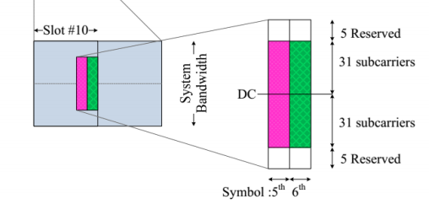
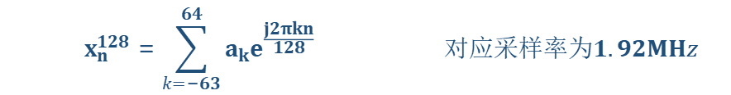
2 Ideas、Methods and Codes
Part1. Generate OFDM symbols with PSS via different sampling rates (bandwidths).
我们再看一下如果采样率是1.92MHz时的IDFT表达式：
$${ x}_{n}^{128}=\sum_{k=−63}^{64}{a_{k}e^{\frac{j2πkn}{128}}} 对应采样率为1.92MHz$$
从这个表达式中我们可以看到，k值的绝对值越小，a_k所对应的频率分量越低(k = 0时a_k为直流分量)。因此，为了实现题目第二问要求的低通滤波，我们可以考虑将PSS初始序列中的62个元素对称地插入到这一个ODFM sample最低的62个频率分量中(不包括直流分量)，也就是插入到对应的k值为-31到31(不包括k=0)的频率分量中。插入时，我们让对应的a_k值依次等于PSS初始序列62个元素中的每一个元素即可，如下图所示：
在一个OFDM符号的sample中PSS初始序列的插入方法
8

Slide 12
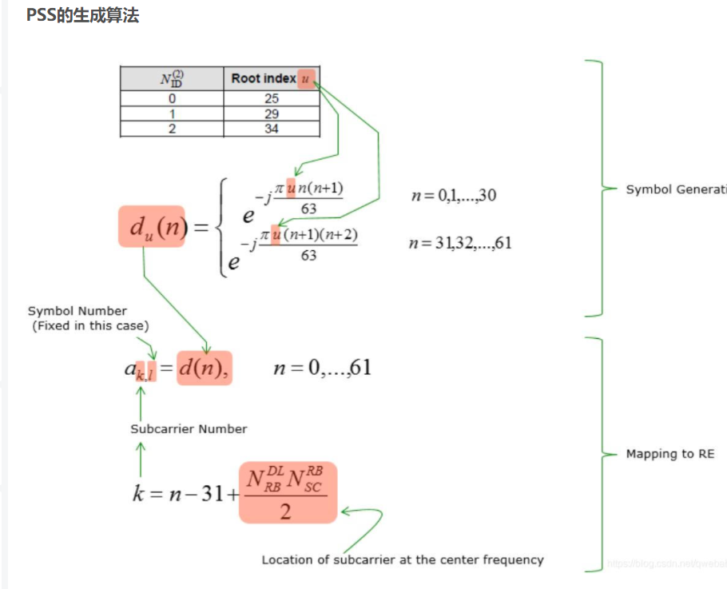
2 Ideas、Methods and Codes
Part1. Generate OFDM symbols with PSS via different sampling rates (bandwidths).
为了进一步验证一下前面的插入方法，我还特地查了一下CSDN里面的相关资料，发现确实是可以简化为我上面那样的插入方法的(如果这一项为0)，如下所示：
左图：PSS生成算法
8

Slide 13
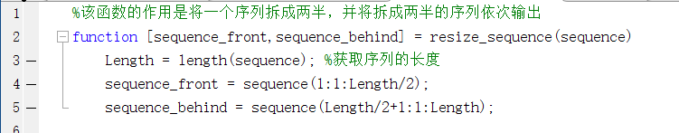
2 Ideas、Methods and Codes
Part1. Generate OFDM symbols with PSS via different sampling rates (bandwidths).
在编写插入代码之前，我们需要编写压缩函数，将一个PSS原始序列压缩成两半，每一个子序列中包含31个元素。这样做的目的是方便我们后面的插入，以避免还要判断是否到达OFDM sample的0号子载波以跳过该直流分量的逻辑。压缩函数如下所示：
利用压缩函数将PSS初始序列拆成两部分，以便后续的插入
8

Slide 14
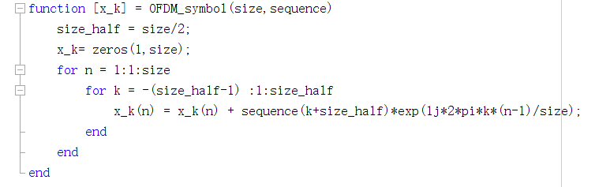
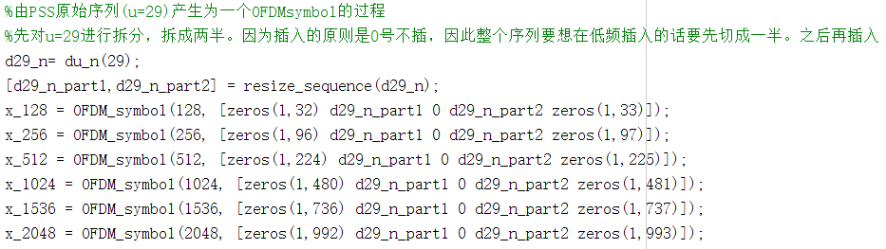
2 Ideas、Methods and Codes
Part1. Generate OFDM symbols with PSS via different sampling rates (bandwidths).
知道了插入方法我们就能很容易地写出与其对应的实现代码，如下所示：
进行IDFT产生一个OFDM符号
将PSS原始序列按照上述规则插入到不同采样率的OFDM符号中，并通过上面的函数生成传输的ODFM时域符号
8

Slide 15
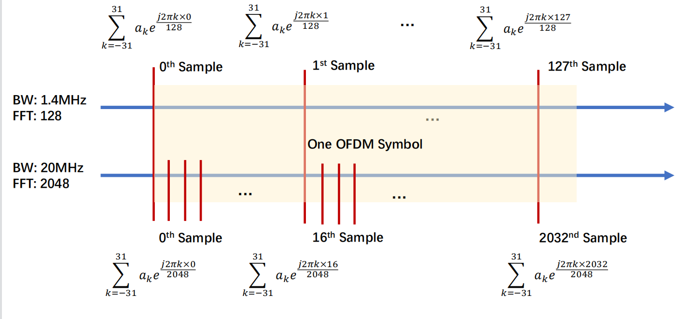
2 Ideas、Methods and Codes
Part2. Show that the same sampled signal can be obtained from the above OFDM symbols via lowpass filter and sampling rate 1.92MHz
在这一部分，我们可以对之前的产生的若干不同采样率的ODFM符号利用统一的采样率1.92MHz对这些symbol进行采样。为什么我们这里没有提到题目中的低通滤波器呢？原因很简单，因为我们之前所形成的OFDM symbol，实际上已经用到了低通滤波的操作。由于我们是在OFDM symbol上若干个sample的低频子载波上插入了我们的PSS初始序列，插入的位置正是每个sample频率最低的62个子载波，其他的地方插入的都是0。因此，我们产生的OFDM symbol就不存在高频分量，也就相当于等效地通过了一个“低通滤波器”。因此，接下来我们对上一页产生的OFDM symbol利用1.92MHz的采样率进行采样。在采样之前，除了x_128序列的每一个sample都会采样到，对其他采样率更高的序列进行采样时还要算好采样间隔，比如课件上对x_2048序列采样的例子：
对x_2048利用1.92MHz采样的采样间隔设计(采样间隔为16)
8

Slide 16
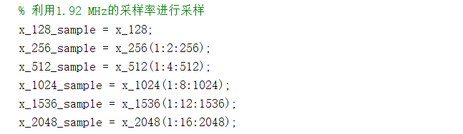
2 Ideas、Methods and Codes
Part2. Show that the same sampled signal can be obtained from the above OFDM symbols via lowpass filter and sampling rate 1.92MHz
那么，采样间隔该如何设计呢？我们其实很容易可以从上课ppt的那张表格，按照一定的倍数比例设计采样间隔。最后，我们利用MATLAB实现了这个采样环节，代码如下：
利用1.92 MHz的采样率对之前生成的OFDM符号进行采样 (采样后的波形结果见后面的结果与讨论部分)
8

Slide 17
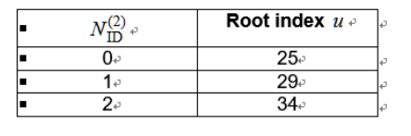
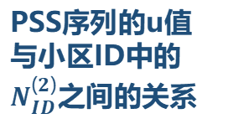
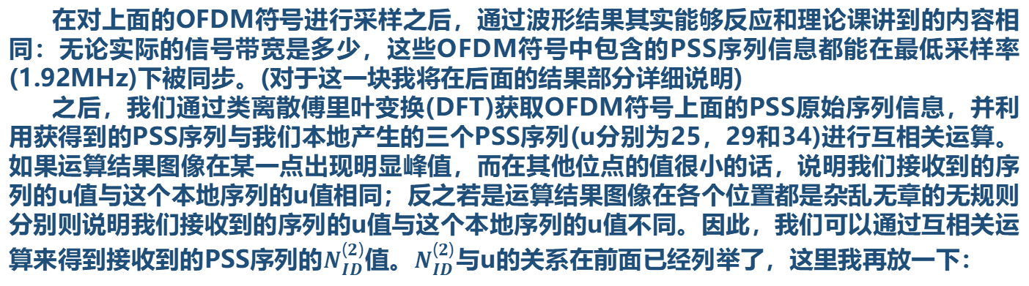
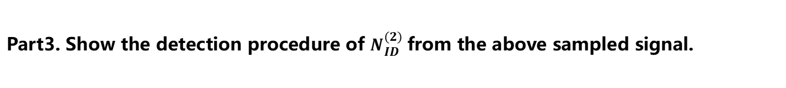
2 Ideas、Methods and Codes
Part3. Show the detection procedure of $N_{ID}^{(2)}$from the above sampled signal.
在对上面的OFDM符号进行采样之后，通过波形结果其实能够反应和理论课讲到的内容相同：无论实际的信号带宽是多少，这些OFDM符号中包含的PSS序列信息都能在最低采样率(1.92MHz)下被同步。(对于这一块我将在后面的结果部分详细说明)
之后，我们通过类离散傅里叶变换(DFT)获取OFDM符号上面的PSS原始序列信息，并利用获得到的PSS序列与我们本地产生的三个PSS序列(u分别为25，29和34)进行互相关运算。如果运算结果图像在某一点出现明显峰值，而在其他位点的值很小的话，说明我们接收到的序列的u值与这个本地序列的u值相同；反之若是运算结果图像在各个位置都是杂乱无章的无规则分别则说明我们接收到的序列的u值与这个本地序列的u值不同。因此，我们可以通过互相关运算来得到接收到的PSS序列的$N_{ID}^{(2)}$值。$N_{ID}^{(2)}$与u的关系在前面已经列举了，这里我再放一下：
PSS序列的u值与小区ID中的$N_{ID}^{(2)}$之间的关系
8

Slide 18
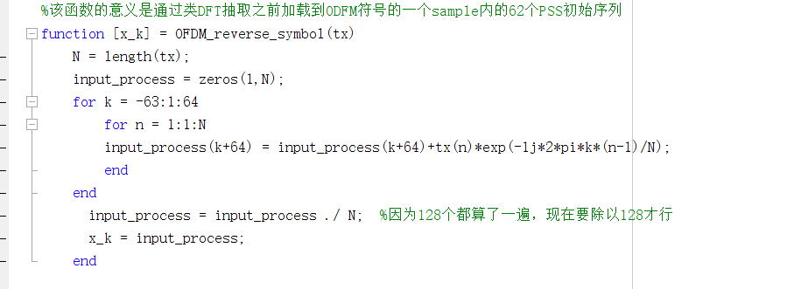
2 Ideas、Methods and Codes
Part3. Show the detection procedure of $N_{ID}^{(2)}$from the above sampled signal.
通过上面的分析，我们能够看出：接收机程序的设计难点在于对接收到的128个sample进行解码，从而得到我们发送时加载到OFDM symbol上的含有62个元素的PSS初始序列。
(这里要注意：不论发送的时候采样率是多少，接收的时候我们都提前通过1.92MHz对这些OFDM符号进行了重采样，因此接收机进行解码之前输入的一个OFDM符号均为采样率是1.92MHz的128个 sample)。解码程序的设计主要基于DFT，通过DFT我们可以还原之前加载到128个sample上面的62个PSS初始序列，如下所示：
设计接收机的解码程序从接收到的一个OFDM symbol中获得长度为62的PSS初始序列
(Zadoff Chu sequence)
8

Slide 19
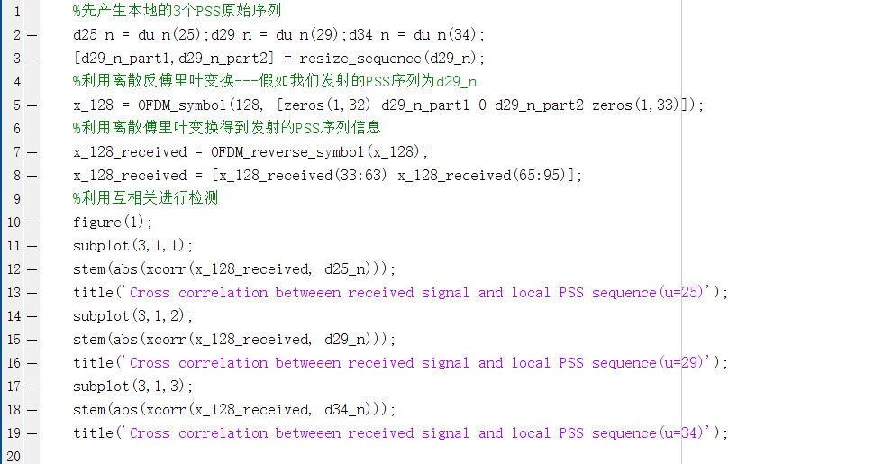
2 Ideas、Methods and Codes
Part3. Show the detection procedure of $N_{ID}^{(2)}$from the above sampled signal.
那么，在设计完接收机核心解码的程序后，从发送机到接收机整个系统流程的代码如下所示：
接收机的设计：1.类DFT变换获得发送的PSS序列 2.将获得的PSS序列与本地提前产生好的三个u值不同的PSS序列进行互相关运算根据是否出现明显峰值来判断发送的PSS序列的$N_{ID}^{(2)}$的值
8

Slide 20

03
Results & Discussion
15

Slide 21
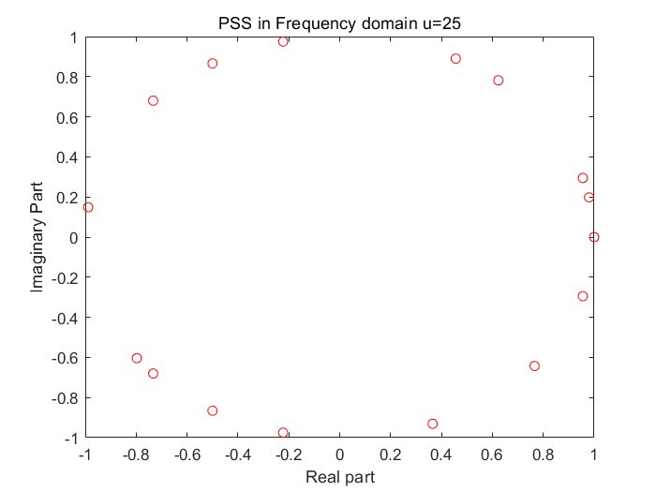
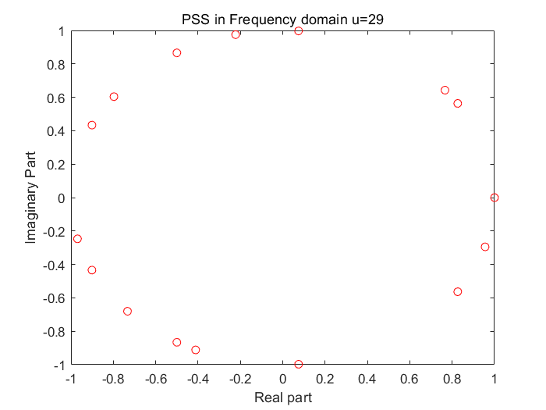
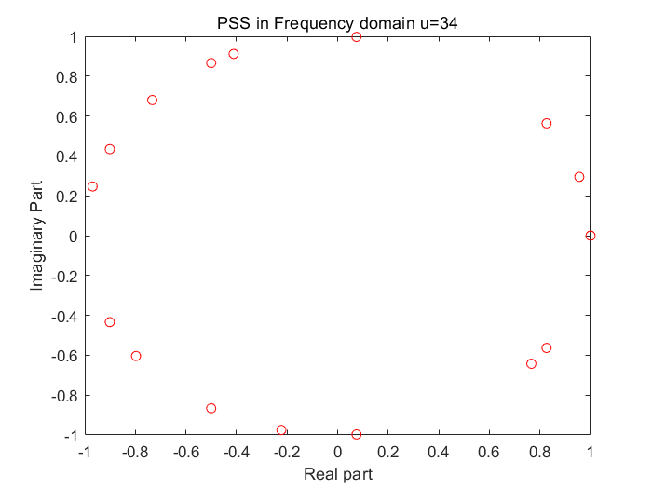
3 Results & Discussion
Part1. Generate OFDM symbols with PSS via different sampling rates (bandwidths).
我们先展示一下上一部分的代码生成的PSS初始序列(1*62的矩阵，有三个u值不同的序列)
PSS序列，u=25
PSS序列，u=29
PSS序列，u=34
通过上面的图像我们能够看出：不同的u值对应的PSS序列会有一些差别，这就是我们为什么接收PSS序列要获得其$N_{ID}^{(2)}$的原因。
18

Slide 22
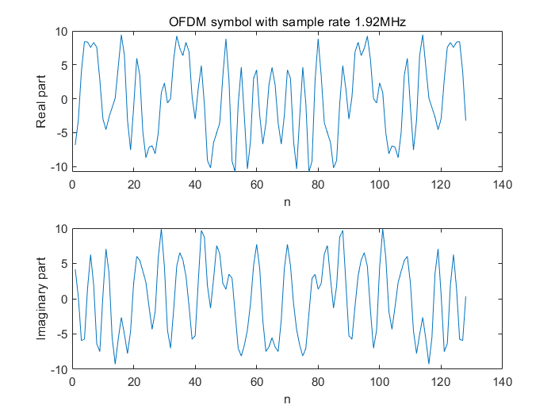
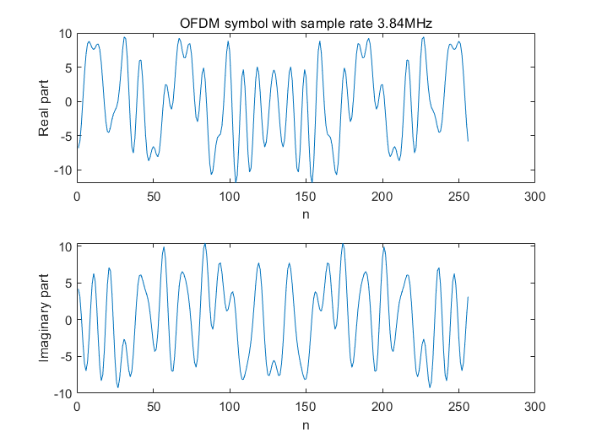
3 Results & Discussion
Part1. Generate OFDM symbols with PSS via different sampling rates (bandwidths).
接着，我们选取u=29的PSS初始序列，利用不同的采样率分别生成6个OFDM符号，如下所示：
OFDM符号，采样率为1.92MHz
OFDM符号，采样率为3.84MHz
18

Slide 23

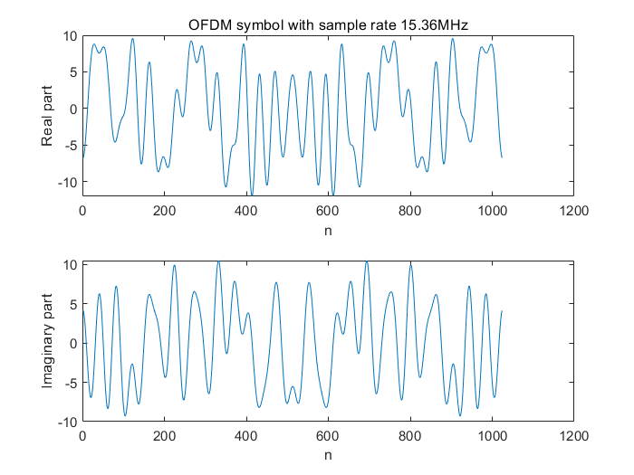
5 Results & Discussion
Part1. Generate OFDM symbols with PSS via different sampling rates (bandwidths).
接着，我们选取u=29的PSS初始序列，利用不同的采样率分别生成6个OFDM符号，如下所示：
OFDM符号，采样率为7.68MHz
OFDM符号，采样率为15.36MHz
18

Slide 24
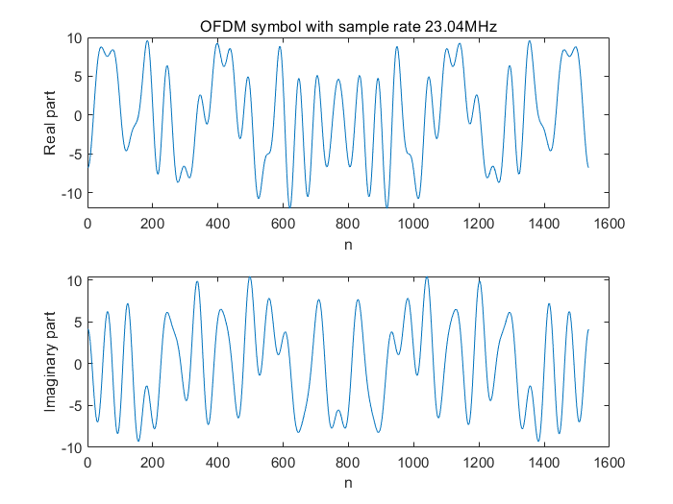
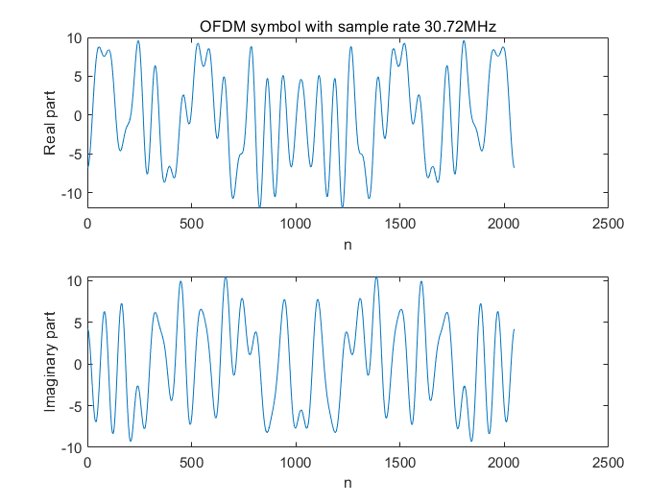
3 Results & Discussion
Part1. Generate OFDM symbols with PSS via different sampling rates (bandwidths).
接着，我们选取u=29的PSS初始序列，利用不同的采样率分别生成6个OFDM符号，如下所示：
OFDM符号，采样率为23.04MHz
OFDM符号，采样率为30.72MHz
18

Slide 25
3 Results & Discussion
Part1. Generate OFDM symbols with PSS via different sampling rates (bandwidths).
从上面的6个OFDM符号中我们可以看出：这6个符号不论是实部还是虚部在波形基本上都是一致的，唯一的区别就是这六个符号的长度(n值，也叫做sample)在不断变大。造成这种现象的原因也很明显：我们对同一序列选择生成OFDM符号的采样率不同，生成的符号虽然波形是一致的，但是持续的时长是不同的。
那么，接下来，我们将对这六个符号波形使用统一的最低采样率(1.92MHz)进行采样，进而获得采样后的波形的实部与虚部。所得的结果见下一页所示。
18

Slide 26
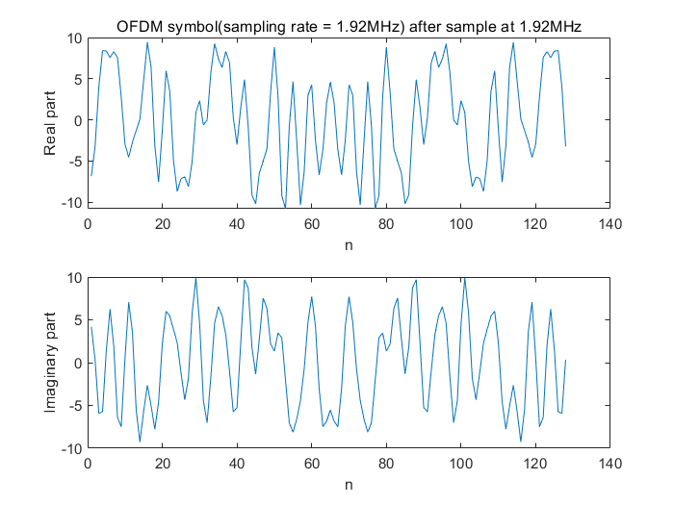

3 Results & Discussion
Part2. Show that the same sampled signal can be obtained from the above OFDM symbols via lowpass filter and sampling rate 1.92MHz
OFDM符号(采样率1.92MHz)进行1.92MHz采样
OFDM符号(采样率3.84MHz)进行1.92MHz采样
18

Slide 27


3 Results & Discussion
Part2. Show that the same sampled signal can be obtained from the above OFDM symbols via lowpass filter and sampling rate 1.92MHz
OFDM符号(采样率7.68MHz)进行1.92MHz采样
OFDM符号(采样率15.36MHz)进行1.92MHz采样
18

Slide 28


3 Results & Discussion
Part2. Show that the same sampled signal can be obtained from the above OFDM symbols via lowpass filter and sampling rate 1.92MHz
OFDM符号(采样率23.04MHz)进行1.92MHz采样
OFDM符号(采样率30.72MHz)进行1.92MHz采样
18

Slide 29
3 Results & Discussion
Part2. Show that the same sampled signal can be obtained from the above OFDM symbols via lowpass filter and sampling rate 1.92MHz
通过从对上面6个OFDM symbol进行恒定采样率(1.92MHz)采样后的结果我们可以看到：无论之前生成ODFM符号所选择的是何种采样率，经过现在采样后所得到的波形竟然完全一致。这再一次验证了之前我们得到的推论的正确性：无论实际的信号带宽是多少，这些OFDM符号中包含的PSS序列信息都能在最低采样率(1.92MHz)下被同步。
上面的6个OFDM symbol在经过最低采样率采样后得到的波形正是在最低采样率下由128个sample组成的一个OFDM symbol。而在这128个sample中，高频的分量由于我们插入的是0因此可以等效为已经通过了低通滤波器，剩下的有效信息正是我们发送的PSS初始序列。因此，我们可以看到：这些不同采样率的OFDM符号中包含的PSS序列信息都能在最低采样率(1.92MHz)下被同步。
18

Slide 30
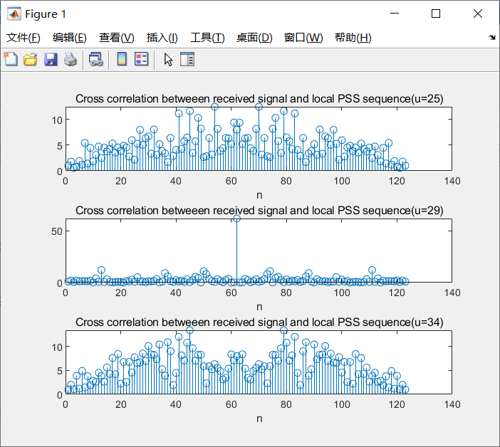
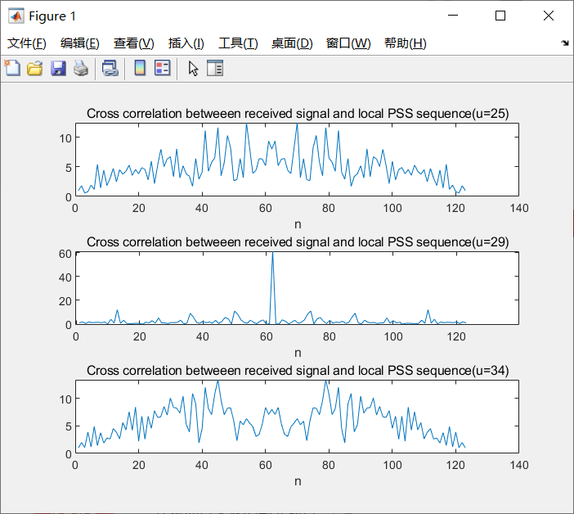
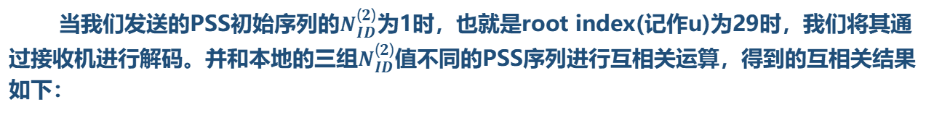
3 Results & Discussion
Part3. Show the detection procedure of $N_{ID}^{(2)}$from the above sampled signal.
当我们发送的PSS初始序列的$N_{ID}^{(2)}$为1时，也就是root index(记作u)为29时，我们将其通过接收机进行解码。并和本地的三组$N_{ID}^{(2)}$值不同的PSS序列进行互相关运算，得到的互相关结果如下：
将接收机解码后的序列与本地三组PSS序列进行互相关后的结果
（左图：stem绘图，右图：plot绘图）
18

Slide 31
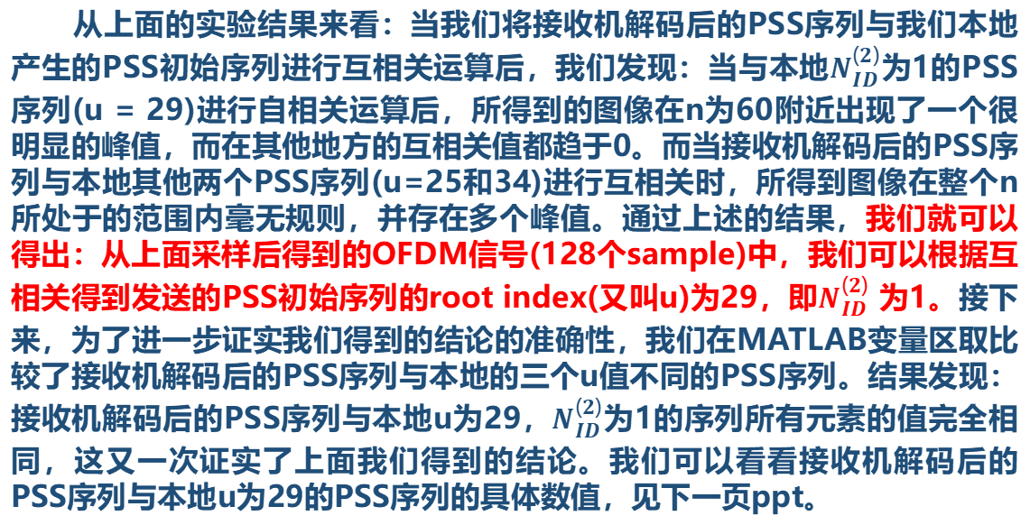
3 Results & Discussion
Part3. Show the detection procedure of $N_{ID}^{(2)}$from the above sampled signal.
从上面的实验结果来看：当我们将接收机解码后的PSS序列与我们本地产生的PSS初始序列进行互相关运算后，我们发现：当与本地$N_{ID}^{(2)}$为1的PSS序列(u = 29)进行自相关运算后，所得到的图像在n为60附近出现了一个很明显的峰值，而在其他地方的互相关值都趋于0。而当接收机解码后的PSS序列与本地其他两个PSS序列(u=25和34)进行互相关时，所得到图像在整个n所处于的范围内毫无规则，并存在多个峰值。通过上述的结果，我们就可以得出：从上面采样后得到的OFDM信号(128个sample)中，我们可以根据互相关得到发送的PSS初始序列的root index(又叫u)为29，即$N_{ID}^{(2)}$ 为1。接下来，为了进一步证实我们得到的结论的准确性，我们在MATLAB变量区取比较了接收机解码后的PSS序列与本地的三个u值不同的PSS序列。结果发现：接收机解码后的PSS序列与本地u为29，$N_{ID}^{(2)}$为1的序列所有元素的值完全相同，这又一次证实了上面我们得到的结论。我们可以看看接收机解码后的PSS序列与本地u为29的PSS序列的具体数值，见下一页ppt。
18

Slide 32
3 Results & Discussion
Part3. Show the detection procedure of $N_{ID}^{(2)}$from the above sampled signal.
这里是1+0i
这里是1-0i
所以两者还是完全一致的
接收机解码后的PSS序列与本地u为29的PSS初始序列进行比较
上图：本地u为29的PSS初始序列
下图：接收机解码后的PSS序列
18

Slide 33
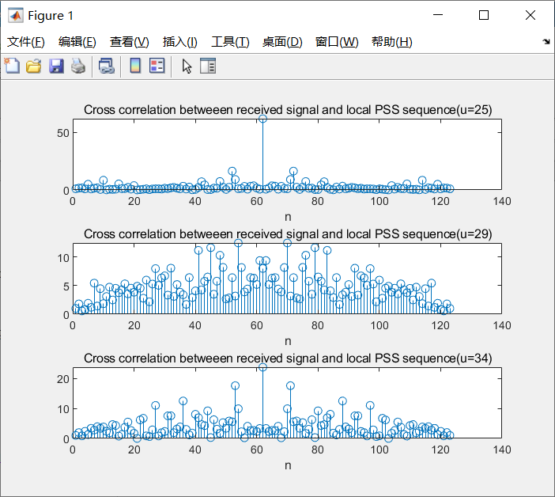
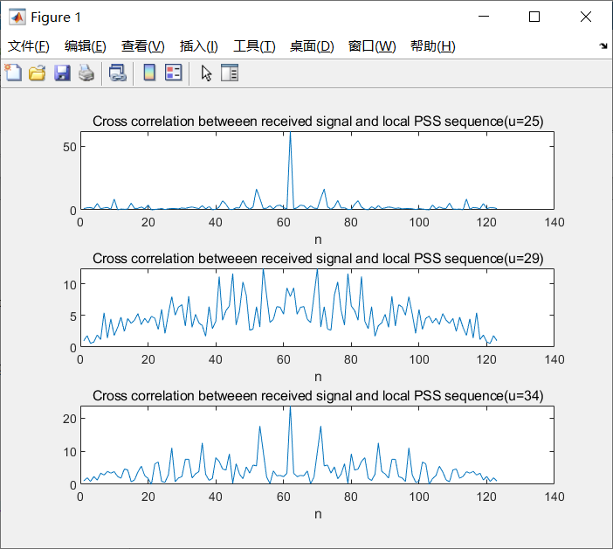
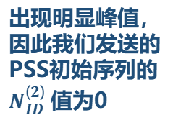
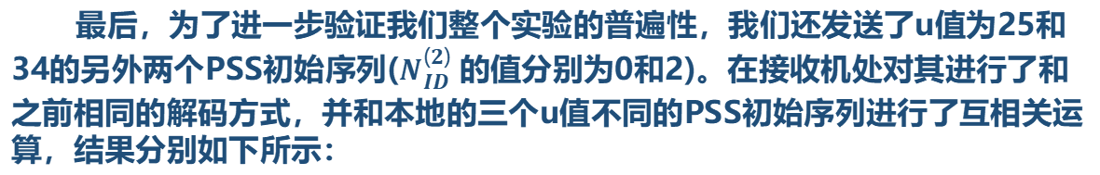
3 Results & Discussion
Part3. Show the detection procedure of $N_{ID}^{(2)}$from the above sampled signal.
最后，为了进一步验证我们整个实验的普遍性，我们还发送了u值为25和34的另外两个PSS初始序列($N_{ID}^{(2)}$的值分别为0和2)。在接收机处对其进行了和之前相同的解码方式，并和本地的三个u值不同的PSS初始序列进行了互相关运算，结果分别如下所示：
1.当我们发送的PSS初始序列的$N_{ID}^{(2)}$的值为0时(u为25)
出现明显峰值，因此我们发送的PSS初始序列的$N_{ID}^{(2)}$值为0
将接收机解码后的序列与本地三组PSS序列进行互相关后的结果
（左图：stem绘图，右图：plot绘图）
18

Slide 34
3 Results & Discussion
Part3. Show the detection procedure of $N_{ID}^{(2)}$from the above sampled signal.
最后，为了进一步验证我们整个实验的普遍性，我们还发送了u值为25和34的另外两个PSS初始序列($N_{ID}^{(2)}$的值分别为0和2)。在接收机处对其进行了和之前相同的解码方式，并和本地的三个u值不同的PSS初始序列进行了互相关运算，结果分别如下所示：
1.当我们发送的PSS初始序列的$N_{ID}^{(2)}$的值为0时(u为25)
接收机解码后的PSS序列与本地u为25的PSS初始序列进行比较
上图：本地u为25的PSS初始序列
下图：接收机解码后的PSS序列
18

Slide 35
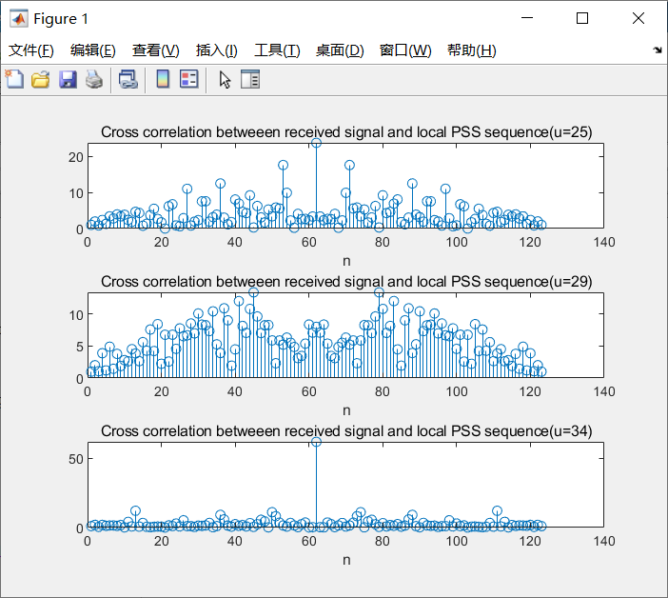
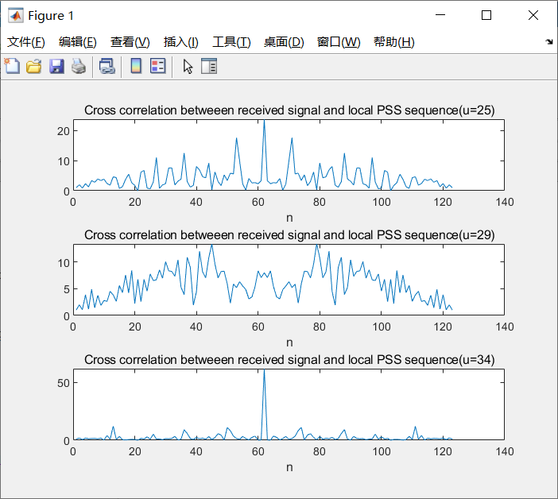
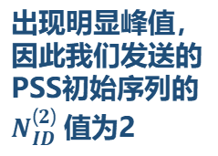
3 Results & Discussion
Part3. Show the detection procedure of $N_{ID}^{(2)}$from the above sampled signal.
最后，为了进一步验证我们整个实验的普遍性，我们还发送了u值为25和34的另外两个PSS初始序列($N_{ID}^{(2)}$的值分别为0和2)。在接收机处对其进行了和之前相同的解码方式，并和本地的三个u值不同的PSS初始序列进行了互相关运算，结果分别如下所示：
2.当我们发送的PSS初始序列的$N_{ID}^{(2)}$的值为2时(u为34)
出现明显峰值，因此我们发送的PSS初始序列的$N_{ID}^{(2)}$值为2
将接收机解码后的序列与本地三组PSS序列进行互相关后的结果
（左图：stem绘图，右图：plot绘图）
18

Slide 36
3 Results & Discussion
Part3. Show the detection procedure of $N_{ID}^{(2)}$from the above sampled signal.
最后，为了进一步验证我们整个实验的普遍性，我们还发送了u值为25和34的另外两个PSS初始序列($N_{ID}^{(2)}$的值分别为0和2)。在接收机处对其进行了和之前相同的解码方式，并和本地的三个u值不同的PSS初始序列进行了互相关运算，结果分别如下所示：
2.当我们发送的PSS初始序列的$N_{ID}^{(2)}$的值为2时(u为34)
接收机解码后的PSS序列与本地u为34的PSS初始序列进行比较
上图：本地u为34的PSS初始序列
下图：接收机解码后的PSS序列
18

Slide 37
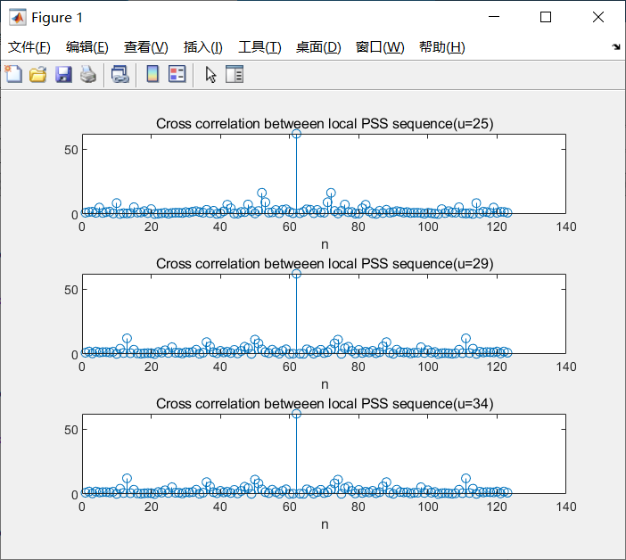
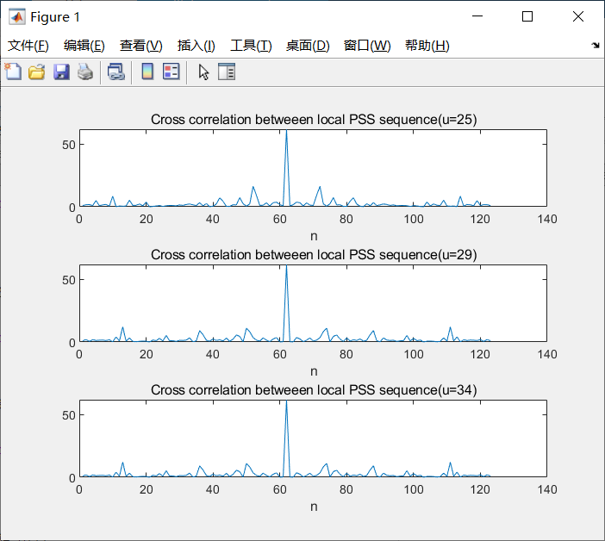
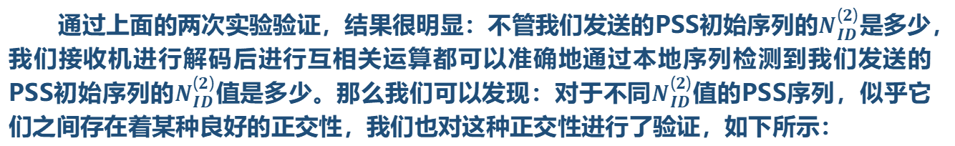
3 Results & Discussion
Part3. Show the detection procedure of $N_{ID}^{(2)}$from the above sampled signal.
通过上面的两次实验验证，结果很明显：不管我们发送的PSS初始序列的$N_{ID}^{(2)}$是多少，我们接收机进行解码后进行互相关运算都可以准确地通过本地序列检测到我们发送的PSS初始序列的$N_{ID}^{(2)}$值是多少。那么我们可以发现：对于不同$N_{ID}^{(2)}$值的PSS序列，似乎它们之间存在着某种良好的正交性，我们也对这种正交性进行了验证，如下所示：
三组本地序列(u为25，29和34)分别和自身做互相关运算的结果
18

Slide 38
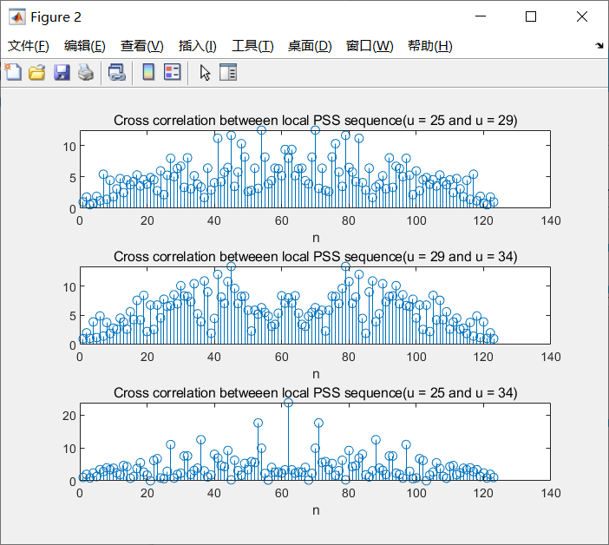
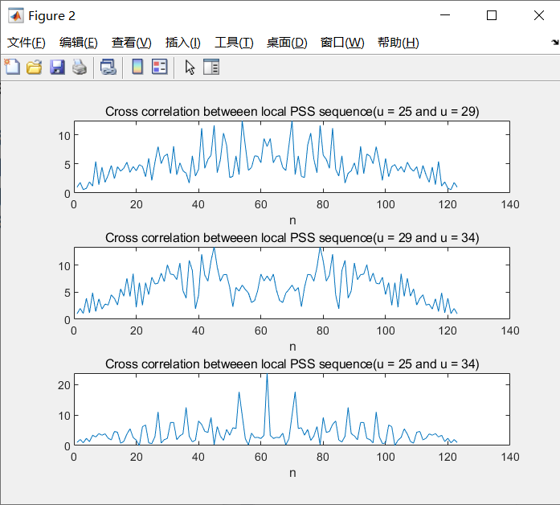
3 Results & Discussion
Part3. Show the detection procedure of $N_{ID}^{(2)}$from the above sampled signal.
通过上面的两次实验验证，结果很明显：不管我们发送的PSS初始序列的$N_{ID}^{(2)}$是多少，我们接收机进行解码后进行互相关运算都可以准确地通过本地序列检测到我们发送的PSS初始序列的$N_{ID}^{(2)}$值是多少。那么我们可以发现：对于不同$N_{ID}^{(2)}$值的PSS序列，似乎它们之间存在着某种良好的正交性，我们也对这种正交性进行了验证，如下所示：
三组本地序列(u为25，29和34)之间互相两两做互相关运算的结果
18

Slide 39
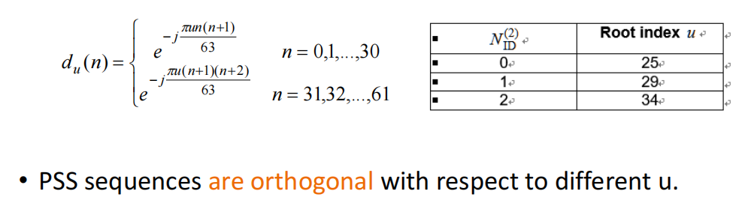
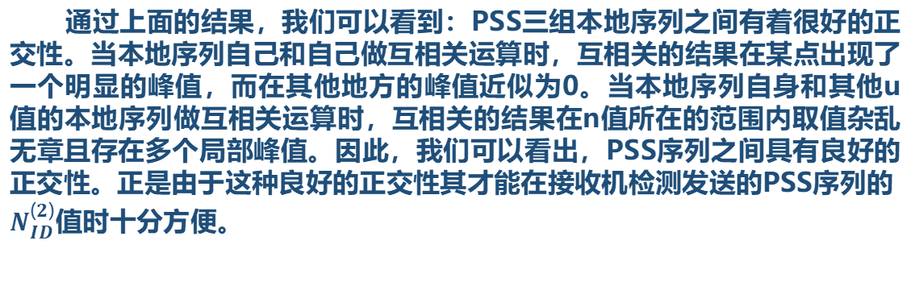
3 Results & Discussion
Part3. Show the detection procedure of $N_{ID}^{(2)}$from the above sampled signal.
通过上面的结果，我们可以看到：PSS三组本地序列之间有着很好的正交性。当本地序列自己和自己做互相关运算时，互相关的结果在某点出现了一个明显的峰值，而在其他地方的峰值近似为0。当本地序列自身和其他u值的本地序列做互相关运算时，互相关的结果在n值所在的范围内取值杂乱无章且存在多个局部峰值。因此，我们可以看出，PSS序列之间具有良好的正交性。正是由于这种良好的正交性其才能在接收机检测发送的PSS序列的 $N_{ID}^{(2)}$值时十分方便。
PSS序列有着良好的正交性
18

Slide 40
04
Experience & Summary
24

Slide 41
04 Experience & Summary
这次作业让我受益匪浅。首先，我结合理论课所学的内容，通过MATLAB复现了一个简单的LTE PSS的发送与接收过程。但是发送和接收过程中涉及了很多细节，比如Zadoff Chu序列是如何插入到OFDM符号中的，以及一个OFDM符号是由如何组成的，这都需要我们对课件内容的精准理解才能正确回答。
其次，这次作业通过自己生成不同采样率的PSS-OFDM符号模拟了一个重要的结论：通过低通滤波器和采样率1.92MHz的采样，可以从不同采样率的OFDM符号中获得相同的采样信号。我们通过模拟这个过程，通过生成的波形成功地得到了这个结论。
最后，这次作业我认为最难的地方在于解码环节，也就是接收机如何从一个OFDM符号中获得原始的由62个元素组成的PSS序列。这个解码过程类似于DFT运算，但是通过MATLAB编程，我也进一步巩固了信号与系统中学习的知识。
总而言之，虽然这次作业在假期花了不少时间完成，但是我觉得这也是我们大三从理论到实践的又一次简单尝试吧。
18

Slide 42



THANK YOU

